Slide 1







eTwinning
Kalite Etiketi Başvuru Süreci
2022
eTwinning İstanbul Webinarları
Esra SARIAHMET
SEVİM AVNİ ÇOĞAL İLKOKULU
SİLİVRİ/İSTANBUL
@esra_ogretmenimm
Esra Sarıahmet

Slide 2

Kalite Etiketi Nedir?
Kalite Etiketi, iyi nitelikte eTwinning projeleri yapıp bu projeleri yürüten öğretmenlere verilen resmi bir ödüldür.
Kalite etiketi projenizin belirli bir Ulusal standarta ve Avrupa standartına ulaştığını belirtmektedir.

Slide 3
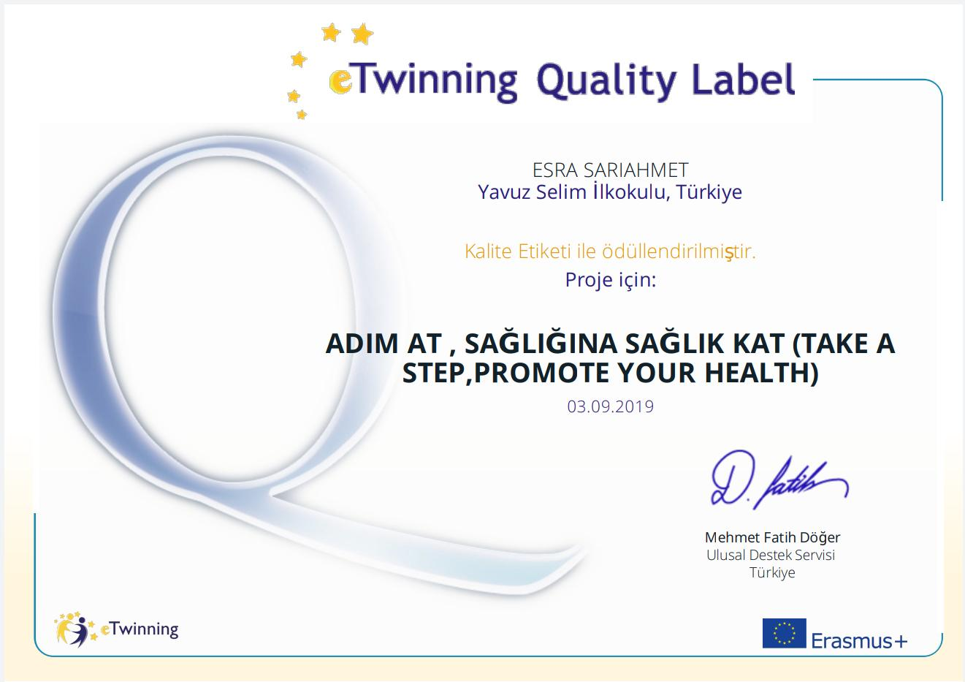
ULUSAL KALİTE ETİKETİ
Ulusal kalite etiketi ödüllerin ilk aşamasıdır.
Her ülkenin kendi Ulusal Destek Servisi tarafından nitelikli projelere verilir.
!!! Ulusal Kalite Etiketi alan okullara Ulusal Kalite Etiketi Levhası gönderilmektedir.

Slide 4
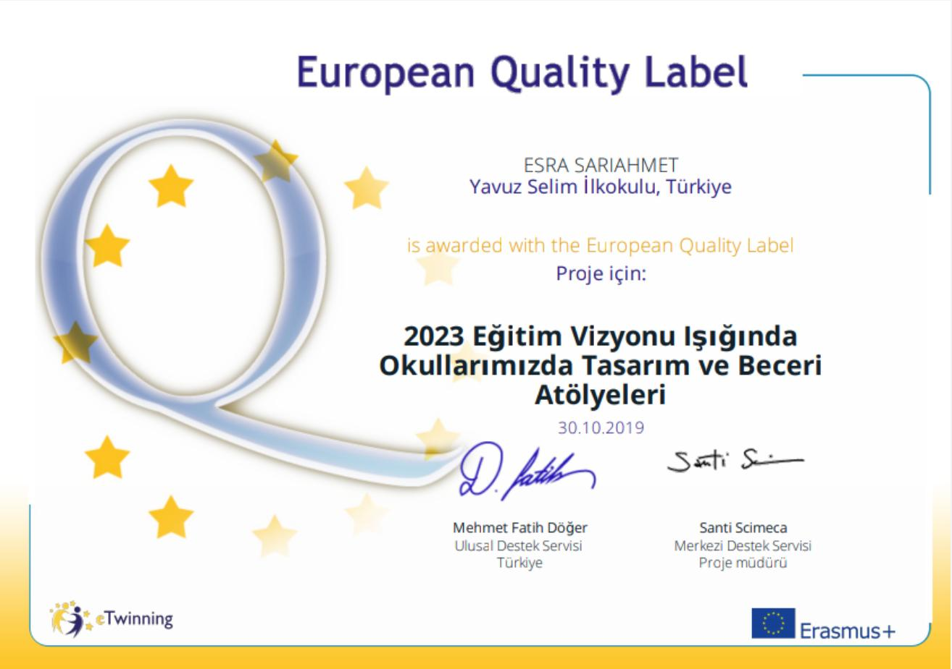
AVRUPA KALİTE ETİKETİ
Avrupa Kalite Etiketi, Merkezi Destek Servisi (MDS) tarafından verilmektedir.
Avrupa Kalite Etiketi için ayrıca başvuru yapılmamaktadır.
Avrupa Kalite Etiketi alabilmek için, proje sahiplerinin Ulusal Kalite Etiketi’ne sahip olması gerekmektedir.
Avrupa Kalite Etiketi sürecinde bir projeyi
en az iki ülkenin aday göstermesi gerekmektedir.

Slide 5
Her Ulusal Destek Servisi, verilen Ulusal Kalite Etiketleri’nin puanlarına göre, puanı en yüksekten başlanarak üçte birini Avrupa Kalite Etiketi’ne aday gösterebilir.
Yani projenizin yabancı ortaklı bir proje olması ya da yabancı ortağınızın ülkesinde etiket almış olması, Avrupa Kalite Etiketi almak için yeterli değildir. Etiket almanızda puanınız belirleyicidir.
Avrupa Kalite Etiketi, yılda sadece bir defa verilmekte ve eTwinning Portalı üzerinden duyurulmaktadır.
Avrupa eTwinning Ödülleri’ne başvuruda bulunmak için bir Avrupa Kalite Etiketi’ne sahip olmanız gerekmektedir.

Slide 6

ÖĞRENCİ KALİTE ETİKETİ
Kalite Etiketi almaya hak
kazanan her proje için,
öğrencilere verilmek üzere
Öğrenci Kalite Belgesi de
verilmektedir.

Slide 7

ÖNEMLİ
Ulusal Kalite Etiketi ve 2022 eTwinning Türkiye Özel Ödülleri için son başvuru tarihi 10.05.2022 Salı günü saat 23.59’dur.
Son başvuru tarihinden sonra yapılan başvurular 2023 değerlendirme sürecine dâhil edilecektir.
Ulusal Kalite Etiketi sonuçları ise eylülün ilk haftası açıklanmaya başlanacaktır.

Slide 8
ÖNEMLİ
Projelerimizde en fazla 10 Türk öğretmen yer alabilir. eTwinning Live üzerinde 10’dan fazla Türkiye’ye kayıtlı ortak bulunan projelerin Ulusal Kalite Etiketi başvuruları değerlendirmeye alınmaz.
Bir öğretmen en fazla 4 farklı projesi adına Ulusal Kalite Etiketi başvurusu yapabilir. Öğretmenler 4’ten fazla projeye katılabilirler ancak Ulusal Kalite Etiketi başvurusunda bulunan öğretmenlerin portaldaki tarih sırasına göre ilk 4 proje başvurusu değerlendirmeye alınır.

Slide 9

RET SEBEPLERİ
TwinSpace’de sayfalar kısmı oluşturulmamış ya da boş olan projeler,
Projeye bireysel katkısı bulunmayan öğretmenlerin başvuruları,
eTwinning Live’da proje oluşturulma tarihi 2020 yılından önce olan projeler,
Başvuru formu doldurulmayan projeler,
Proje başvuru formu birebir aynı olan proje ortaklarının başvuruları doğrudan reddedilecektir.

Slide 10

Başvuru Yapmadan Önce
Yapılması Gerekenler
Sayfalar kısmında projenizin hedefleri ve planı olmalı.
Proje etkinlikleriniz tamamlanmış olmalı.
Twinspace materyaller kısmına yüklediğiniz çalışmalarınızın tamamı ilgili sayfalara yüklenmiş olmalı.
Yaptığımız etkinlikler TwinSpace’de paylaşılırken kendi ad, soyad ve okul adımız mutlaka yazılmalı. Özellikle aynı okuldan projeyi yürüten birden çok ortak var ise okul adı mutlaka yazılmalı.
Ortak çalışmaların en az 1 tanesine katkıda bulunmuş olmalısınız.
Bu sebeple başvuru öncesi sayfaları tek tek inceleyerek eksiklerinizi tamamlamalısınız.

Slide 11
Ulusal Destek Servisi
Kalite Etiketi Değerlendirme Süreci’nde
Nelere Dikkat Eder?
Ortak amaçlar ve ortak plan
Proje bitirilmiş veya en son aşamada olması
Öğretmenin katkısı
Ortaklar arasında işbirliğiyle oluşturulmuş görünür ürünler/sonuçlar
Telif hakkı ve
e-güvenlik konularında farkındalık

Slide 12
Projeler, değerlendirme sürecinde 5 kritere göre değerlendirilir.
Pedagojik Yenilik 5 puan
2. Öğretim Programıyla Entegrasyon 5 puan
3. Ortak Okullar Arasındaki İşbirliği 5 puan
4. Teknoloji Kullanımı 5 puan
5. Sonuçlar, etkileri ve Belgeleme 5 puan

Slide 13
Bu 5 kriter için 25 puan üzerinden değerlendirme yapılmaktadır.
Proje kurucularına +5 puan verilmektedir.
Kalite etiketi almak için ise 15 puan
almamız yeterlidir.

Slide 14
Kalite Etiketi Değerlendirme Süreci
Her proje en az 2 kişi tarafından incelenir.
Puanlar arasında yüksek farklar var ise proje üst komisyon tarafından tekrar incelenir.
Proje değerlendirme sonuçlarının açıklanması 1 ay kadar sürebilir.
Mail ile olumlu ya da olumsuz bilgilendirme yapılır.
Sonuçların tamamı açıklandıktan sonra tekrar değerlendirme süreci başlar.
!!! Proje başvuru formu birebir aynı olan proje ortaklarının başvuruları doğrudan reddedilecektir.

Slide 15
Proje Tekrar Değerlendirme Talebi
2022 değerlendirme süreci sonunda projesinin tekrar değerlendirilmesini talep eden öğretmenlerin tretwinning@gmail.com mail adresine itiraz maillerini göndermeleri ve eTwinning Live üzerinden tekrar başvuru yapmaları gerekmektedir.
Tekrar değerlendirme sürecinde projelerin başvuru formunda ve TwinSpace’de herhangi bir değişiklik yapılmadan eTwinning Live üzerinden başvuru yapılması gerekmektedir.
İtiraz süreci sonunda reddedilen projelerin tekrar değerlendirilmesi yapılmayacaktır. Yani 1 kez itiraz etme hakkınız bulunmaktadır.

Slide 16
KISA AÇIKLAMA BÖLÜMÜ
Bu bölümde projenizin kısa bir özetini yazmalısınız.
Proje özetinizde:
Misafir kullanıcı adı ve şifrenizi,
Branşınız,
Projeniz kaç ortaklı, ulusal ve uluslararası ne tür bir proje,
Projenizin amaçları neler,
Projeniz de ne gibi etkinlikler yaptınız (kısaca) belirmelisiniz.
Salgın sebebiyle projenizde değişiklikler yaptıysanız, projenizi revize ettiğinizi burada belirtebilirsiniz.
Projenizin final ürünü veya birden çok ise final ürünlerinden örnekler verebilirsiniz.
Eğer Türkiye Özel Ödülleri’ne başvuru yapmak istiyorsanız “eTwinning Türkiye Özel Ödülü ….…… kategorisine başvuru yapmak istiyorum.” ibaresini buraya yazmalısınız.
Öğretmenler birden fazla kategoriye başvuru yapabilirler ama mutlaka belirtmeleri gerekmektedir.
! Kısacası bu kısma, projenizi hiç tanımayan birine etkili bir şekilde 1000 karakteri geçmeyecek şekilde tanıtmalısınız.

Slide 17
2022 eTwinning Türkiye Özel Ödülleri
  Yenilik ve Girişimcilik Kategorisi
  Geleceğimiz Güzel, Sürdürülebilir, Birlikte: Okullar ve Yeni Avrupa Bauhaus Girişimi
  Meslek Liseleri Kategorisi
  Engelsiz eTwinning
  STEM Kategorisi
  Yaş Kategorisi
0-6 Yaş Kategorisi
7-11 Yaş Kategorisi
12-15 Yaş Kategorisi
16-19 Yaş Kategorisi
  * Yaş grubu ödülleri projeye verilecektir. Ödül törenine Ulusal Kalite Etiketi
  almış kurucular davet edilecektir.

Slide 18
ÖRNEK METİN
Kullanıcı Adı: ad.ya
Şifre:20202020
Sınıf Öğretmeniyim. Projemizde 3.Sınıf öğrencilerimle çalıştım.Projemiz 43 ortaklı uluslararası bir projedir.Projemizde 2023 eğitim vizyonunu temel alarak, öğrencilerimizin ana dillerini etkili ve doğru kullanmalarını,topluluk önünde konuşabilme,yaratıcılıklarını geliştirebilme,kendini ifade edebilme gibi becerilerini geliştirmeyi amaçladık.Derslerimizi disiplinler arası çeşitli oyunlarla birleştirerek eğlenceli bir şekilde gerçekleştirdik.Bu sayede çeşitli kazanım ve becerilerin yerleşmesini,öğrenmenin en üst düzeyde gerçekleşmesini sağladık.Çeşitli web 2 araçlarıyla ortak ve işbirlikli ürünler yaparak öğrencilerimizin farklı kültürleri tanıma,işbirliği,iletişim ve dijital ortam becerilerinin gelişmesini hedefledik.Proje sonunda;öğrencilerimizin sosyal ve akademik başarılarının gelişerek,ana dillerini doğru ve etkili kullanabildiklerini,deslere karşı ilgi ve tutumlarının olumlu yönde geliştiğini gözlemledik. 7-11 yaş kategorisine başvurmak istiyorum.

Slide 19
Proje Sonuçlarına Doğru Bağlantı
Twinspace anasayfa linkimiz
Kişisel padlet, website, blog vs linklerimiz
Proje yaygınlaştırma sayfası linkimiz
Ziyaretçi defteri linkimiz
Proje sergimizin linki
Proje iletişim linklerimiz
Ortak ve işbirlikçi çalışmalara ait linklerimizi bu bölüme eklenebilir.
Eğer belgelere yükleme yapacaksınız bu bölümde bunu belirtmelisiniz.
* Tüm çalışmalarımıza ait linklerim “ LİNKLER” isimli word dosyasındadır.

Slide 20
ÖRNEK METİN
https://twinspace.etwinning.net/91097/home twinspace anasayfa
https://padlet.com/esragezeren/srwg2tbnhyuo kişisel padlet
https://esrasariahmet5.blogspot.com/ kişisel blog
https://twinspace.etwinning.net/91097/pages/page/659737 yaygınlaştırma
http://www.defter.gen.al/d/esrasariahmet/ ziyaretçi defterimiz
https://twinspace.etwinning.net/91097/pages/page/830861öğretmen görüşleri son sözlerimiz
https://twinspace.etwinning.net/91097/pages/page/830624 öğrenci değerlendirme sonuç-analiz
https://twinspace.etwinning.net/91097/pages/page/830624 veli değerlendirme sonuç-analiz
https://twinspace.etwinning.net/91097/pages/page/840241 ortak çalışmalar
https://twinspace.etwinning.net/91097/pages/page/854362 işbirlikli çalışmalar
https://twinspace.etwinning.net/91097/pages/page/677054 proje sergilerimiz
Tüm çalışmalarımız “ LİNKLER” word dosyasındadır.

Slide 21
Diğer Belgeler( 3 ADET )
Bu bölüme projenizin çevrimiçi olmayan çıktılarını
(metin, sunum, ses kaydı, video gibi) yükleyebilirsiniz.
Veli toplantılarınız, zümre ya da kurul toplantılarınızda projenize ait çalışmalardan bahsettiyseniz onları ekleyebilirsiniz.
Ayrıca başvuru formunun her bir bölümünde karakter sınırlaması olduğundan proje ile ilgili başvuru formunda bahsedemediğiniz konuları da ayrı bir belgede yazıp bu bölüme yükleyebilirsiniz.
Belge yükleme zorunluluğu yok. Yüklemezseniz olumsuz bir dönüşü olmaz.
!!! Yeni dosyaların yüklenmesi, tüm mevcut yüklenmiş dosyaları değiştirecektir Bu sebeple her değişiklikte belgelerinizi yeniden yüklemelisiniz. Ya da başvurunuzda düzenleme yapacaksanız belgeleri tekrar yüklemelisiniz.

Slide 22
Eğitimsel Yenilikçilik ve Yaratıcılık
Hem bireysel hem grupla etkinliklere yer verilmeli.
Öğrenci özerkliği çok olmalı. Örneğin bir logo yarışmasına öğrencinin katılması, başka bir logo için özgürce kendi kararıyla oy vermesi gibi.
Proje fikriniz özgün olmalı.
Bunların dışında;
Projenizde öğrenciler için çeşitli pedagojik yeniliklere yer verdiniz mi?
Proje içeriği öğrenci yaş grubuna uygun mu? Öğrencilerinizin özellikleri nelerdir?
Öğrencileriniz çok küçükse, projeye ilgilerini çekmek için hangi yöntemleri kullandınız?
Öğrenciler arasında dezavantajlı bölgede yaşayan, özel eğitime muhtaç, kaynaştırma veya mülteci öğrenciler var mıydı, ya da tamamı bu öğrencilerden mi oluşuyordu?
Bu tür öğrencileri projenize nasıl dahil ettiniz?
Projeniz öğrenci merkezli mi? Öğrenciler twinspace’e kaydedildi mi?
Forumlarda, sohbet odalarında veya diğer alanlarda öğrenciler aktif rol aldılar mı?
Öğrencileriniz ve siz projede hangi roldeydiniz?
Etkinlikler çeşitli mi? Bu etkinliklerde öğrenciler ortak okullarla iletişim içinde birlikte çalışıp ortak bir ürün ortaya koydular mı?
Projede hangi öğrenme yöntemleri kullanıldı? Örneğin; bilgi toplama, sunum, tartışma, problem çözme, analiz, işbirlikli takım çalışmaları(karışık takım), araştırma, drama vb.
Projede eğlenerek öğrenme gerçekleşti mi?

Slide 23
ÖRNEK METİN
Öğrencilerimizin küçük yaş grubu olması sebebiyle,etkinliklerimizi planlarken öğrencilerimizin öğrenme sürecine severek ve aktif bir şekilde katılabilecekleri,eğlenceli,dikkat çekici materyallerden ve içeriklerden oluşan etkinlikler olmasına dikkat ettik.Etkinliklerimizde proje tabanlı öğrenme ve oyun temelli öğrenme yöntemleri ile kodlama,örnek olay,yaratıcı düşünme, yaratıcı yazma,büyük küçük takım çalışmaları,sunum,beyin fırtınası, işbirlikli çalışma,inceleme yöntem ve tekniklerine yer verdik.Etkinliklerimiz boyunca çeşitli aktivitelerle öğrencilerimizin eğlenerek öğrenmelerini sağladık.Çalışmalarımızda birçok web 2 aracı kullanarak derslerimizi daha eğlenceli hale getirdik.Proje etkinliklerinin çeşitli olması öğrencilerimizin farklı zeka türlerini harekete geçirmiş,yeteneklerinin farkına varmalarını sağlamıştır.Okulumuzda bulunan Doğu Türkistanlı,Suriyeli öğrencilerimizin ve bireysel farklılıklara sahip özel güçlüğü olan öğrencilerimizi de projemize katarak etkinliklerimizi öğrencilerimizin kişisel,sosyal,akademik özelliklerine dikkat ederek planladık.Öğrencilerin etkin katılım sağladığı projemizde etkinliklerimizi 21. yy becerileri kazanımlarına uygun olarak, öğrencilerin dikkatini çekmek ve motivasyonlarını canlı tutmak amacıyla çeşitli pedagojik yeniliklere önem vererek planladık. Etkinliklerde öğrenciler merkez,öğretmen rehber konumunda olarak, öğrenme sürecini öğrencinin kendisinin planlamasını sağladık.Etkinliklerin amacı,içeriği ve süreci hakkında bilgi verilerek her öğrencinin görev ve sorumluluklarının farkına varması sağlandı.Karışık takımlar oluşturarak dijital ortamda çeşitli işbirlikli çalışmalar yaptık.Online görüşmelerle öğrencilerimizin iletişim, dil ve teknoloji becerilerinin gelişmesini,sosyalleşmesini sağladık.

Slide 24
Müfredata Entegrasyon
(Öğretim Programı ile Bütünleştirme)
Proje hangi derslerin müfredatıyla ve hangi konularla entegre edildi?
Projede disiplinler arası geçiş var mı? (Projenin konuları sadece bir derse değil de birçok derste ele alınıyor mu?) Bunu sadece kazanım olarak değil, proje etkinlikleriyle ilişkilendirerek yazılmalıyız.
Projeniz bir “Clil (İçerik ve Dil entegreli Öğrenme)” projesi mi? (Örneğin Fen Bilgisi dersini İngilizce olarak anlatmak)
Proje aktiviteleri okulda mı yapıldı? Salgın sebebiyle çalışmaların bir kısmının veya tamamının uzaktan yapıldığından mutlaka bahsetmelisiniz.
Proje öğrenci becerilerini geliştirdi mi?
Projenizle beraber müfredatınızı kolaylıkla sürdürebildiniz mi?
Bilgisayar kullanma becerisi var mı?
Proje, kulüp ya da atölye çalışması olarak mı yürütüldü? Kulüp faaliyet raporunuzda eTwinning projenizin etkinliklerinden bahsettiniz mi?
Öğrencilerinize her bir etkinliğin amacını anlattınız mı?
Tüm öğretim programlarında yer alan temel beceriler olan eleştirel düşünme, yaratıcı düşünme, iletişim becerisi, araştırma-sorgulama becerisi, problem çözme becerisi, girişimcilik becerisi, Türkçe’yi veya yabancı dili doğru, etkili ve güzel kullanma becerileri proje aktivitelerinizde yer alıyor mu?
Zümre toplantılarınızda eTwinning projelerinizden bahsediyor musunuz? Toplantı tutanağında bununla ilgili bir madde var mı?
!!! Twinspace sayfalarda projenizin ders müfredatına uyumunu/ kazanımları belirttiyseniz bu sayfanın linkini de mutlaka buraya eklemelisiniz.

Slide 25
ÖRNEK METİN
Proje çalışmalarımızı derslerimize entegre olarak hazırladık ve etkinliklerimizin müfredatla uyumlu olması sebebiyle çalışmalarımızı okul saatleri içerisinde verimli bir şekilde gerçekleştirebildik. Salgın sebebiyle projemizi revize ederek bazı etkinliklerimizde değişiklikler yaptık. Etkinliklerimizi ebeveynlerimizin rehberliğiyle evlerde gerçekleştirdik.Etkinliklerimiz öncesinde etkinliğin amacı,içeriği ve süreci hakkında bilgi verilerek her öğrencinin görev ve sorumluluklarının farkına varması sağlandı. Bilgisayar ve etkileşimli tahtada işbirlikli yazı yazma, resim yapma gibi çalışmalarla öğrencilerimizin dijital becerilerinin gelişimine katkı sağladık.Fen Bilgisi,Hayat Bilgisi,Türkçe gibi derslerimizde çeşitli araştırma-inceleme,sunum,drama gibi çalışmalarla öğrencilerimizinTürkçe’yi doğru,etkili ve güzel kullanma,kendilerini ifade edebilme,topluluk karşısında konuşabilme gibi becerilerini geliştirmeye çalıştık.Akrostiş şiir, haıku çalışmaları yaparak farklı tekniklerde yazma çalışmaları yaptık ve Görsel Sanatlar dersimizde çalışmalarımıza uygun resim ve süslemeler yaptık.Hayat Bilgisi tasarruf konumuzu incelerken tasarruf temalı atasözü ve deyimlerimizi bularak,inceledik.Fen Bilgisi duyu organları konumuzda organlarımızın sağlığı ile ilgili hikayeler yazdık.Serbest etkinlik derslerimizde müfredat kazanımlarımıza uygun konularda hazırladığımız çeşitli web 2 oyunları, kodlama çalışmaları, bireysel ve grup çalışmalarıyla öğrencilerimizin sıkılmadan etkinliklere katılmasını, eğlenerek öğrenmelerini sağladık.Belirli Gün ve Haftalar’da çeşitli çalışmalar yaparak özel günlerimizi kutladık.Müzik dersimizde güvenli internet günü slogan çalışmaları ve akrostiş şiir seslendirme çalışmalarımızı yaptık.Web 2 araçlarıyla İngilizce müfredatımıza uygun çeşitli konularda oyunlar hazırlayarak içerik ve dil entegreli öğrenmeyi sağlamaya çalıştık.Projemizi veli toplantılarımızda ve zümre öğretmenler toplantımızda gündeme getirerek çalışmalarımızı birlikte planladık ve etkinliklerimizi değerlendirdik.
https://twinspace.etwinning.net/91097/pages/page/664146 Müfredatla ilişkilendirme sayfamız

Slide 26
PARTNER OKULLAR ARASINDAKİ
İŞBİRLİĞİ
(KE alabilmek için bu bölümden minimum 3 puan alınması gereklidir)
Öğretmenler ve öğrenciler arası iletişim kuvvetli olmalı.
Ortaklarla yapılan tüm iletişim şekilleri burada net olarak ifade edilmelidir.
Öğretmenler facebook, whatsapp, twinspace forum, twinspace öğretmen bülteni,twinspace proje günlüğü, twinmail,eTwinning live etkinlikler sekmesinden canlı etkinlik oluşturarak ya da başka online görüşme araçları( zoom, adobe connect vs) kullanarak online toplantılar yapıldıysa mutlaka belirtilmeli.)
Öğrenciler aralarında iletişim için twinspace forum ve twinspace proje günlüğü kullanma, twinspace live alanında chat yapma veya online görüşme, diğer ortaklardaki öğrencilerin twinspace proje günlüğünde, twinspace forumda ya da örneğin bir padlet aracı üzerinde paylaştıklarına yorum yazma gibi faaliyetlerde bulunduysa mutlaka belirtilmeli.)
Bütün ortaklar arasında bilgi ve fikir alışverişi var mı?
Proje planlamasında ortakların görüşleri alındı mı?
Öğretmenler arasında görev dağılımı var mı?
Projede karışık okul takımları var mı?
Ortak okulların birlikte oluşturduğu bir ortak ürün, final ürünü var mı?
Paralel aktiviteler yerine etkileşimli, çapraz aktiviteler mi yapıldı?
Öğretmen proje etkinliklerinde okulundaki diğer öğretmenlerle ve diğer kurumlarla işbirliği yaptı mı?
Öğrenciler twinspace’e kayıtlı mı? Öğrenci twinspace’te aktif mi? Öğrenciler twinspace’te kendi ürünlerini paylaştı mı?

Slide 27
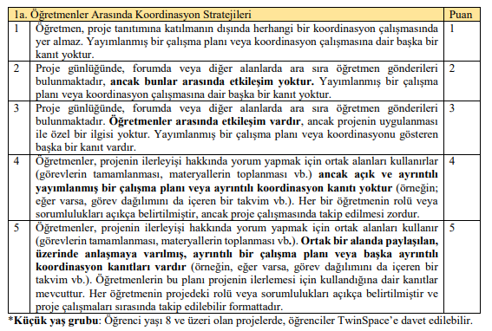

Slide 28
ÖRNEK METİN
Partnerler arasında görev dağılımı yapılarak Twinspace sayfalar bölümü aylık etkinliklere göre oluşturuldu.Her ortak gerçekleştirmiş olduğu etkinliği eşzamanlı olarak sayfalar bölümüne yükledi.Projemiz hakkında görüşlerimizi belirterek projemizi birlikte planladık.Proje ortakları ile twinspace forum,webinar,sohbet odası,öğretmen bülteni,proje günlüğü,twinmail ve eTwinning live çevrimiçi etkinlikler ile online görüşmeler düzenli olarak yapıldı.Görüşmelerimizde fikir alışverişinde bulunarak işbölümü yaptık.Küçük-büyük gruplar,takım çalışması gibi tekniklerle çeşitli ortak ürün çalışmaları ile işbirlikli çalışmalar yaptık.Proje ortaklarımızla birlikte akrostiş şiir yazma ve seslendirme çalışması ve sözcük defteri oluşturma gibi ortak çalışmalarımızı yaptık.Çeşitli web 2 araçlarını kullanarak güvenli internet kullanımı slogan çalışması, dilbilgisi web 2 oyunları çalışmaları,şiir,hikaye yazma,resim çizme gibi işbirlikli çalışmalar yaptık.Nilüfer öğretmenimizin öğrencileriyle ortak hikaye yazma,Rabia ve Hicran öğretmenimizin öğrencileriyle haıku şiir yazma,Muhittin öğretmenimizin öğrencileriyle akrostiş şiir yazma,Rabia öğretmenimizin öğrencileriyle ortak resim yapma çalışmaları yaptık.Öğrencilerin Twinspace’e kayıtlarını yaparak kendilerine ait şifre ve kullanıcı adı verdik.Böylece diğer okulların yapmış oldukları çalışmaları inceleyerek yorum ve beğeni yapmaları sağlandı.Öğrencilerimizin sohbet odası ve twinspace forumda görüşmeleri sağlanarak öğrencilerimiz arasında iletişim ve etkileşimin artırmasına yardımcı olduk.Zümre öğretmenler toplantısı,Öğretmenler kurul toplantısı ve veli toplantılarımızda projemizin çalışmalarına yer vererek etkinliklerimizi okulumuzda müfredata uyumlu olarak planlı bir şekilde yürüttük.Proje çalışmalarımızı facebook,twitter,instagram,pinterest hesaplarında blog,website,okul websitesi,yerel basın,EBA gibi platformlarda paylaşarak yaygınlaştırıldık.

Slide 29
ÖRNEK METİN
https://twinspace.etwinning.net/91097/pages/page/660092 proje plan görüş
https://twinspace.etwinning.net/91097/forum forum
https://twinspace.etwinning.net/91097/pages/page/659725 görev dağılımı
https://twinspace.etwinning.net/91097/pages/page/749660 görev çalışmalarımız
https://twinspace.etwinning.net/91097/pages/page/662927 ortak karar alma anketlerimiz
https://twinspace.etwinning.net/91097/pages/page/666505 online öğretmen görüşme
https://twinspace.etwinning.net/91097/pages/page/666508 online öğrenci görüşme
https://twinspace.etwinning.net/91097/pages/page/666512 öğrenci öğretmen sohbet odası
https://twinspace.etwinning.net/91097/pages/page/840241 ortak çalışmalar sayfamız
https://twinspace.etwinning.net/91097/pages/page/854362 işbirlikli çalışmalar sayfamız

Slide 30
TEKNOLOJİ KULLANIMI
(KE alabilmek için bu bölümden minimum 3 puan alınması gereklidir)
Projede gizlilik ve güvenlikle ilgili telif hakkı dikkat edildi mi?
(E-güvenlik konularına çok dikkat edilmeli. Öğrencilerin kişisel bilgileri ile birlikte tanınabilir görüntüleri kamuya açık bölümlerde sergilenmemeli, kişisel iletişim kanalları (mail adresi, whatsapp hesabı vb.) açık açık yazılmamalıdır.
Projede kullanılan video, resim, müzik, metin vb. şeylerin telif hakkı olup olmadığına dikkat edilmeli. Youtube’da videolar liste dışı seçeneği ile paylaşılmalı.)
Proje için davranış kuralları belirlediniz mi?
Öğrencileriniz twinspace ve diğer web 2 .0 araçlarını bağımsız olarak kullandı mı?
Proje etkinliklerinde Web 2.0 araçlarına yer verdiniz mi?
Kullandığınız teknolojik araçlar öğrencilerinizin yaş seviyesine ve proje etkinliklerine uygun mu?
!!! Yabancı ortakların güvenliğe dikkat etmemesi bizi olumsuz etkilemez.

Slide 31
ÖRNEK METİN
Projemizde egüvenlik sayfası hazırlayarak güvenli internet kullanımına önem verdik.Öğrencilere güvenli internet kullanımı hakkında bilgi verilerek,öğrencilerimizin kişisel bilgilerinin korunmasına,yüzlerinin görünmemesine dikkat ettik.Youtube üzerinden paylaşılan videoların liste dışı olmasına,videolardaki müziklerin telif hakkı olmamasına önem verdik.Velilerimizi bilgilendirerek veli izin dilekçeleri aldık.Güvenli internet kullanımıyla ilgili işbirlikli slogan çalışması hazırlayarak güvenli internet kullanımına farkındalık oluşturduk.Proje çalışmalarımızı yaygınlaştırmak için blog ve websitesi kullandık.Twinspace’de web 2.0 sayfası oluşturarak hazırladığımız dilbilgisi oyunlarımızı paylaştık,öğrencilerimiz için web 2 oyun havuzu oluşturduk.Etkinliklerimizde kullanacağımız araçları,yöntemleri belirlerken öğrencilerimizin yaşına,fiziksel,kişisel,sosyal gelişimlerine ve öğrencilerimizin gönüllük esasına dikkat ettik.Çalışmalarımız sırasında öğrencilerimizin akıllı tahta,tablet ve akıllı telefon kullanımlarını sağladık.QR CODE uygulamasıyla egüvenlik videomuzu izleterek, öğrencilerimizin farklı bir deneyim yaşamalarını sağladık.Öğrencilerimize kullanıcı adı ve şifresi vererek twinspace’de çalışmalarımızı incelemelerine,sohbet odası ve forum sayfalarını kullanmalarına imkan verdik.Proje ortakları ile twinspace forum,webinar,sohbet odası,öğretmen bülteni,proje günlüğü,twinmail ile düzenli online görüşmeler yaptık.Öğrencilerimizin web 2.0 araçlarını bağımsız olarak kullanabilmelerine ve yaratıcılıklarını ön plana çıkardıkları özgün ürünler ortaya çıkarmalarına fırsat verdik.Bu amaçla öğrencilerim;
ChatterKid ile kendini tanıtma,
Wordart ile kelime bulutu,
Twiddla ile ortak resim çizme,
Wordwall – kahoot-learningapps-vics-online-quiziz-quizlet-jeopardylabs-wheel decides uygulamaları ile ders kazanımlarımızla ilgili web 2.0 oyunları oynadık.
Kullandığımız diğer web 2.0 araçları “Teknoloji Kullanımı” dosyasındadır.

Slide 32
ÖRNEK METİN
EGÜVENLİK KURALLARI SAYFAMIZ https://twinspace.etwinning.net/91097/pages/page/659785
VELİ İZİN DİLEKÇELERİ SAYFAMIZ https://twinspace.etwinning.net/91097/pages/page/685049
EĞİTİM SERTİFİKALARIMIZ https://twinspace.etwinning.net/91097/pages/page/662865
WEB 2.0 OYUNLARI SAYFAMIZ https://twinspace.etwinning.net/91097/pages/page/660345
ÖĞRENCİ TWİNSPACE KULLANIMI https://twinspace.etwinning.net/91097/pages/page/709020
QR CODE https://twinspace.etwinning.net/files/collabspace/7/97/097/91097/images/bddffa27.jpg
QUİZİZ hece bilgisi https://twinspace.etwinning.net/files/collabspace/7/97/097/91097/images/cafe7d82.jpg
WORDART tagul https://twinspace.etwinning.net/files/collabspace/7/97/097/91097/images/c9f296ae.jpg
WORDWALL yazım https://twinspace.etwinning.net/files/collabspace/7/97/097/91097/images/b6104cbf5.jpg
CHATTERKİD tanıtımı https://www.youtube.com/watch?v=ostiy09prP0&feature=emb_logo

Slide 33
Sonuçlar, Etkileri ve Dökümantasyon
Projenizin sonuç ve etkileri neler oldu? Proje sonucunu nasıl tamamladınız? Projeniz size ve öğrencilerinize neler kattı? Varsa somut bilgilerle açıklamalısınız.
Öğretmen katkısı, çalışma planında ve proje tasarımında belirtilen beklentiler ile uyumlu mu?
Proje sonunda öğretmen ve öğrenciler için değerlendirme yapıldı mı? Değerlendirme velilere de yaptırılabilir. Değerlendirme sonuçları üzerinde bir analiz yapıldı mı? Bu analiz çevrimiçi olarak nasıl sunuldu? (Örneğin; değerlendirme anketi hazırlama, öğrencilerin düşüncelerini belirttiği videolar, padlet duvarına düşüncelerin yazılması vb.) Sonuçlar nelerdir?
Yaygınlaştırma faaliyetleri yapıldı mı? Bu faaliyetlerden veliler haberdar edildi mi? (Sergi, web sitesi, blog, broşür, dergi vb.)
Öğrencilerin twinspace’te etkinliklere katılımı nasıl gerçekleşti?
Görünmez proje etkileri var mı? Bunlar nelerdir? Örneğin; öğretmen ve öğrenci bilgi ve becerileri üzerindeki etkiler, sosyal ve daha geniş topluluklar üzerindeki etkiler vb.
Bu projeye katılmak, okulunuza nasıl bir fayda sağladı?

Slide 34
ÖRNEK METİN
Müfredat kazanımlarını çeşitli dijital oyun ve materyallerle zenginleştirerek aktif ve katılımcı bir sınıf ortamı oluşturduk. Etkinliklerimiz boyunca 21. yy becerileri kazanımlarına uygun olarak,öğrencilerin dikkatini çekmek ve motivasyonlarını canlı tutmak amacıyla çeşitli pedagojik yeniliklere önem verdik.Öğrencilerimizle birlikte çeşitli işbirlikli ortak ürün çalışmaları yaptık.Çalışmalarımızı projemizin blog ve websitesi,sosyal medya hesapları,EBA, okul websitesi,yerel basın ve online eğitim platformlarında paylaşarak projemizin yaygınlaşmasını sağladık.Öğrencilerimizin Twinspace’i aktif olarak kullanmalarını sağlayarak öğrencilerimizin web 2.0 araçlarıyla tanışmalarını,evinde bilgisayar olmayan öğrencilerimizin de okul ortamında bilgisayar,akıllı tahta,tablet kullanmalarını sağladık.Bu sayede öğrencilerimizin teknoloji kullanım becerileri gelişti ve bilinçli internet kullanıcısı olmaları konusunda farkındalık sağlandı.Proje sonunda;öğrencilerimiz disiplinler arası çalışmayı öğrendi,çalışmalarımıza istekli katılım sağladı.Öğrencilerin grup çalışma ve işbirliği becerisi gelişti. Öğretmen,öğrenci,veli katılımları sağlayarak çevrimiçi anket çalışmalarıyla projemiz hakkında dönütler aldık.Proje ortaklarımızla birlikte linoit uygulamasında proje sonu değerlendirmesi yaparak,projemiz hakkında son sözlerimizi belirttik.Yapılan bütün bu anket ve değerlendirme sonuçlarını analiz ederek,projemizin tüm paydaşlar üzerinde olumlu sonuçlarını gördük.Projemiz mesleki anlamda çeşitli nitelikler kazanmamı sağladı.Projemiz, birçok web 2.0 araçlarıyla tanışarak derslerimde kullanabileceğim eğitim materyali öğrenmemi sağladı.Öğrencilerimize katılım belgeleri düzenleyerek öğrencilerimizi motive ettik.Projemiz sayesinde çeşitli ülke ve şehirlerden güzel dostluklar edindim.Okulumuzda açtığımız eTwinning kulübü faaliyetlerinde proje etkinliklerimizin dikkat çekici bir şekilde gerçekleşmesi ile okulumuzda eTwinning projelerine merak ve ilgi arttı.

Slide 35
ÖRNEK METİN
https://padlet.com/esragezeren/srwg2tbnhyuo kişisel padlet
https://twinspace.etwinning.net/91097/pages/page/659737 yaygınlaştırma
http://www.defter.gen.al/d/esrasariahmet/ ziyaretçi defterimiz
https://twinspace.etwinning.net/91097/pages/page/660073 PROJE SERTİFİKALARIMIZ
https://twinspace.etwinning.net/91097/pages/page/830861 öğretmen görüşleri son sözlerimiz
https://twinspace.etwinning.net/91097/pages/page/830624 öğrenci değerlendirme sonuç-analiz
https://twinspace.etwinning.net/91097/pages/page/991702 veli değerlendirme sonuç-analiz
https://twinspace.etwinning.net/91097/pages/page/840241 ortak çalışmalar
https://twinspace.etwinning.net/91097/pages/page/854362 işbirlikli çalışmalar
https://twinspace.etwinning.net/91097/pages/page/677054 PROJE SERGİLERİMİZ

Slide 36
Bu projeye sizin bireysel olarak katkılarınız nelerdi? (Kısaca açıklayın)
Proje başlangıcında görev dağılımı yaptınız mı? Göreviniz varsa görevininiz nedir?
Göreviniz dışında projeye ne gibi görünür katkılarda bulundunuz?
Projeye bireysel olarak katkınız nelerdir?
Proje sayfalar bölümünde yaptığınız her şey bireysel katkı demektir.
Projede belirtilen etkinliklerin tamamını yaptınız mı?
Projede yapılan ortak ve işbirlikli çalışmalara katıldınız mı?
Projenizin yaygınlaştırılmasında aktif rol aldınız mı?
Etkinlikleri sayfalarda paylaştınız mı?
İlk kez eTwinning projesi yürüten ortaklara yardımcı oldunuz mu?

Slide 37
ÖRNEK METİN
Projemizde kurucu ortak olarak yer aldım ve proje ortaklarımızla beraber çalışma takvimimizde yer alan hedef ve kazanımlarımızı, eş zamanlı olarak uygulayarak sayfalara yükledik. Projemizde hazırlanan tüm ortak ve işbirlikli çalışmalara öğrencilerimle birlikte katkıda bulunduk. eTwinning platformunda ilk kez proje yürüten arkadaşlarıma her alanda yardımcı olmaya çalıştım. Whatsapp,öğretmen webinarları, forum,öğretmen bülteni, twinmail gibi araçlarla yaptığımız görüşmelerde sürekli iletişim halinde olduk ve partnerlerimizle birlikte işbirliği içerisinde projemizi yürüttük.
Projemizde twinspace sayfa düzeni ,iletişim gibi görevlerin yanı sıra proje başında görev paylaşımında kendi isteğimle aldığım aşağıdaki görevleri yaptım.
Görev Paylaşımı Sayfamız
https://twinspace.etwinning.net/91097/pages/page/659725
Görevlerimiz
https://twinspace.etwinning.net/91097/pages/page/749660
Ziyaretçi Defteri kontrolü
https://twinspace.etwinning.net/91097/pages/page/679171
Bilimşenliği” sitesi yaygınlaştırma haberimiz https://www.bilimsenligi.com/?p=203553&preview=true
“Eğitimhane” sitesi yaygınlaştırma haberimiz https://www.egitimhane.com/my-dreams-are-in-the-sky-projesi-calismalarini-tamamladi-h21843.html

Slide 38
DIĞER ÖDÜLLER (ILGILI ISE)
Avrupa ortaklı projelerde bazı ülkeler kalite etiketi değerlendirme sonuçlarını bizden önce açıklıyor. Eğer projenizde yer alan yabancı ortağınız etiket aldıysa burada belirtebilirsiniz.
Projeniz bildiri olarak Uluslararası Eğitim Kongresi EYFOR gibi platformlarda bildiri olarak kabul edildiyse belirtebilirsiniz.
Ya da projeniz il AR-GE’lerde eğitimde iyi örneklere seçilerek
İl Milli Eğitim Müdürlüğü dergisinde yayınlanmışsa burada bahsedebilir, linkini ekleyebilirsiniz.

Slide 39
ÖRNEK METİN
Projemiz 2019-2020 eğitim öğretim yılı 1. Döneminde başlayarak 2. Dönem sonunda sonuçlandırılmıştır. Bu sebeple proje ile ilgili bir ödül başvurusu yapılmamıştır.
Projemiz Uluslararası Eğitim Kongresi EYFOR XI'de sunulmak üzere bildiri olarak kabul edildi. Ve uluslararası OER Commons Platformu'nda tam metin olarak projemizin haber metni yayınlandı.
Projemiz başarılı projelerden biri olarak seçilerek Kastamonu Ar-Ge Bülteni’nde yayınlanmıştır.
http://kastamonuarge.meb.gov.tr/meb_iys_dosyalar/2020_01/06112354_Bulten_2019_ARALIK.pdf
Aynı şekilde Şanlıurfa İl Ar-Ge tarafından da başarılı örnek projelerden seçilerek bültende yayınlanmıştır.
https://sanliurfa.meb.gov.tr/meb_iys_dosyalar/2020_01/17114859_argebultenocak2020YNTERAKTYF.pdf

Slide 40


eTwinning İstanbul Webinarları

